Slide 1
3.2 导电媒质中的恒定电场分析
本节内容
3.2.1 恒定电场的基本方程和边界条件
3.2.2 恒定电场与静电场的比拟
3.2.3 漏电导

Slide 2
视频观看https://www.icourse163.org/course/XMU-1205809804?utm_campaign=share&utm_medium=androidShare&utm_source=
3.2 导电媒质中的恒定电场分析

Slide 3
3.2.1 恒定电场的基本方程和边界条件
由J＝σE 可知，导体中若存在恒定电流，则必有维持该电流的电场，虽然导体中产生电场的电荷作定向运动，但导体中的电荷分布是一种不随时间变化的恒定分布，这种恒定分布电荷产生的电场称为恒定电场。
恒定电场和静电场都是有源无旋场，具有相同的性质。
恒定电场与静电场的重要区别：
（1）恒定电场可以存在于导体内部。
（2）恒定电场中有电场能量的损耗,要维持导体中的恒定电流，就必须有外加电源来不断补充被损耗的电场能量。

Slide 4
1. 基本方程
恒定电场的基本场矢量是电流密度 和电场强度
恒定电场的基本方程为
微分形式：
积分形式：
线性各向同性导电媒质的本构关系
若媒质是均匀的，则
恒定电场的电位函数
均匀导电媒质中没有体分布电荷
由

Slide 5







2. 恒定电场的边界条件
场矢量的边界条件
即
即
场矢量的折射关系
媒质1
媒质2
导电媒质分界面上的电荷面密度

Slide 6

电位的边界条件
说明：
恒定电场同时存在于导体内部和外部，在导体表面上的电场
既有法向分量又有切向分量，电场并不垂直于导体表面，因
而导体表面不是等位面；

Slide 7










如σ₂ >> σ₁、且θ₂≠90°，则θ₁＝0，
即电场线近似垂直于与良导体表面。
此时，良导体表面可近似地看作为
等位面；
媒质1
媒质2
若媒质1为理想介质，即σ₁＝0，则
J₁=0，故J_{2n}= 0 且 E_{2n}= 0，即导体
中的电流和电场与分界面平行。
媒质1
媒质2

Slide 8






3.2.2 恒定电场与静电场的比拟
如果两种场，在一定条件下，场方程有相同的形式，边界形状相同，边界条件等效，则其解也必有相同的形式，求解这两种场分布必然是同一个数学问题。只需求出一种场的解，就可以用对应的物理量作替换而得到另一种场的解。这种求解场的方法称为比拟法。
静电场
恒定电场

Slide 9
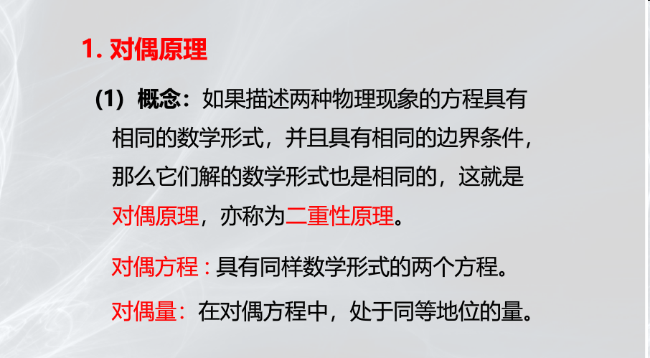

Slide 10
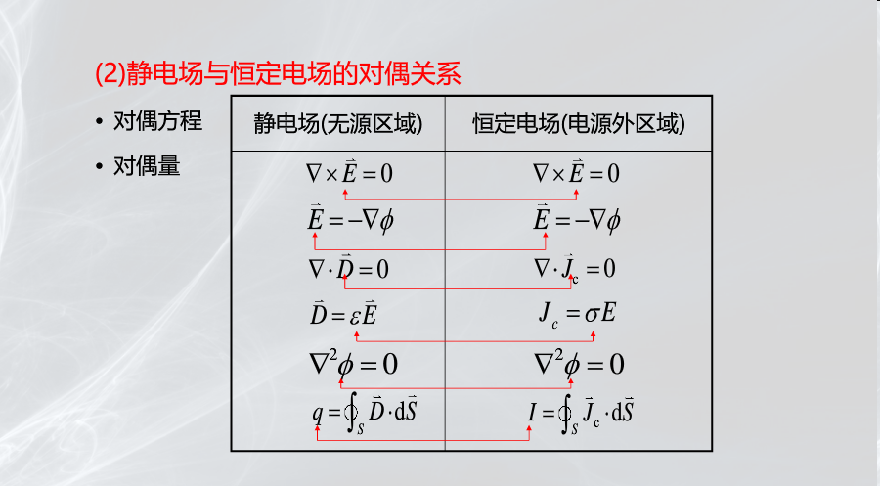

Slide 11
恒定电场与静电场的比拟
静电场（ 区域）
恒定电场（电源外）
基本方程
本构关系
位函数
边界条件
静电场
对应物理量
恒定电场

Slide 12


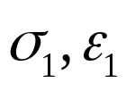




例3.2.1 一个有两层介质的平行板电容器，其参数分别为ε₁、σ₁ 和 ε₂、σ₂ ，外加电压U。求介质面上的自由电荷密度。
解：极板是理想导体，为等位面，电流沿z 方向。

Slide 13











例3.2.2 填充有两层介质的同轴电缆，内导体半径为a，外导体半径为c，介质的分界面半径为b。两层介质的介电常数为ε₁ 和ε₂ 、电导率为 σ₁ 和 σ₂ 。设内导体的电压为U₀ ，外导体接地。求：（1）两导体之间的电流密度和电场强度分布；（2）介质分界面上的自由电荷面密度。
介质2
介质1
内导体
外导体

Slide 14
解 电流由内导体流向外导体，在分界面上只有法向分量，所以电流密度成轴对称分布。可先假设电流为I，由求出电流密度
的表达式，然后求出 和 ，再由 确定出电流 I。
（1）设同轴电缆中单位长度的径向电流为I ,则由 可得电流密度
介质中的电场

Slide 15
由于
于是得到
故两种介质中的电流密度和电场强度分别为

Slide 16


（2）由 可得，介质1内表面的电荷面密度为
介质2外表面的电荷面密度为
两种介质分界面上的电荷面密度为

Slide 17
3.2.3 漏电导
工程上，常在电容器两极板之间、同轴电缆的芯线与外壳之间，填充不导电的材料作电绝缘。这些绝缘材料的电导率远远小于金属材料的电导率，但毕竟不为零，因而当在电极间加上电压U 时，必定会有微小的漏电流 J 存在。
漏电流与电压之比为漏电导，即
其倒数称为绝缘电阻，即

Slide 18
计算电导的方法一：
计算电导的方法二：
(1) 假定两电极间的电流为I ；
计算两电极间的电流密度
矢量J ；
由J = σ E 得到 E ;
由 ，求出两导
体间的电位差；
(5) 求比值 ，即得出
所求电导。
(1) 假定两电极间的电位差为U；
(2) 计算两电极间的电位分布ϕ ；
(3) 由 得到E ;
(4) 由 J = σ E 得到J ;
(5) 由 ，求出两导体间
电流；
(6) 求比值 ，即得出所
求电导。
计算电导的方法三：
静电比拟法：

Slide 19





例3.2.3 求同轴电缆的绝缘电阻。设内外的半径分别为a 、b，长度为l ，其间媒质的电导率为σ、介电常数为ε。
解：直接用恒定电场的计算方法
设由内导体流向外导体的电流为I 。
则
电导
绝缘电阻

Slide 20


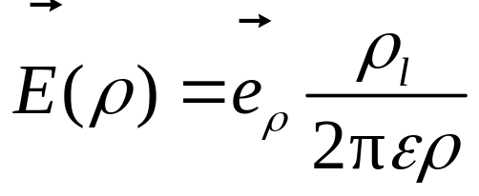


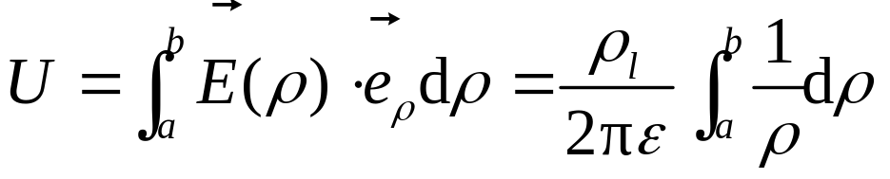
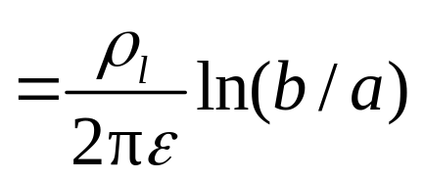
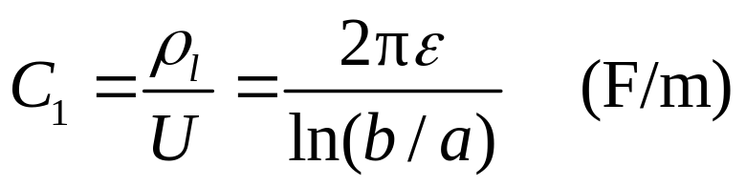
例3.1.6 同轴线内导体半径为a ，外导体半径为b ，内外导体间填充的介电常数为ε 的均匀介质，求同轴线单位长度的电容。
解 设同轴线的内、外导体单位长度带电量分别为 和 ，应用高斯定理可得到内外导体间任一点的电场强度为
内外导体间的电位差
同轴线
故得同轴线单位长度的电容为

